Slide 1


Epidémiologie de la résistance aux antibiotiques des souches d’entérobactéries isolées de différentes niches écologiques dans la région de Bejaia
2èmes Journées internationales d’infectiologie de Béjaia
28 et 29 avril 2018, Béjaia
Pr. A. TOUATI
Laboratoire d’Ecologie Microbienne, FSNV, UAM Bejaia

Slide 2
Equipe de recherche
Antibiorésistance et pathogénie bactérienne
Thèmes de recherche abordés
Mécanismes moléculaires de la résistance aux antibiotiques de souches bactériennes isolées de différentes origines : Animaux d’élevage, denrées alimentaires, environnement naturel, environnement hospitalier, animaux sauvages, animaux de compagnie, …etc.
Etude de la virulence de souches bactériennes
Etude de la clonalité des souches

Slide 3
Collaboration
Laboratoire de Bactériologie–Virologie-Hygiène Hospitalière, CHU Reims, France.
Unité de recherche sur les maladies infectieuses et tropicales émergentes, Aix-Marseille-Université, France.
Ecole Nationale Vétérinaire d’Alfort, France.
Agence Nationale de Sécurité Sanitaire, Unité Antibiorésistance et Virulence Bactériennes, Lyon, France.
Service de Microbiologie, CHU Nîmes, France
Laboratoire de santé publique du Québec, Canada
Department of Microbiology, University of Seville, Seville, Spain

Slide 4
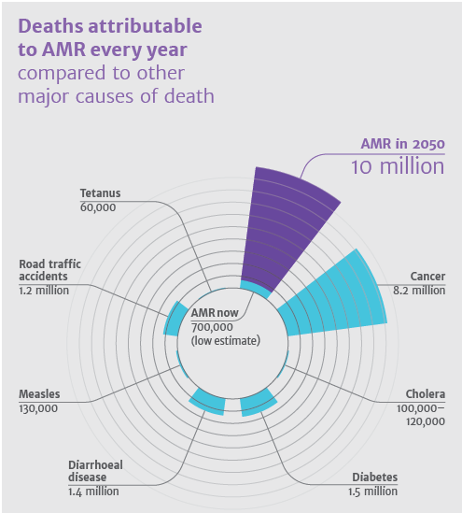
Au début: Deux faits importants
Si l'ère post-antibiotique venait à se produire, d'ici 2050, elle pourrait tuer plus de personnes chaque année que le cancer.
Le pipeline de nouveaux outils pour combattre la résistance aux antibiotiques est presque sec

Slide 5
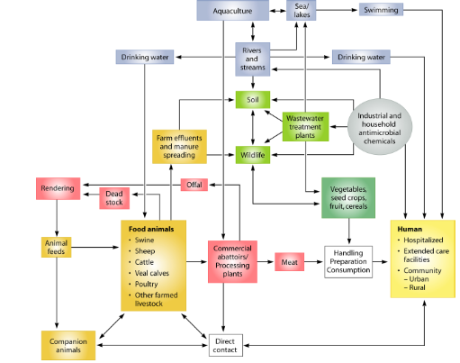

Slide 6

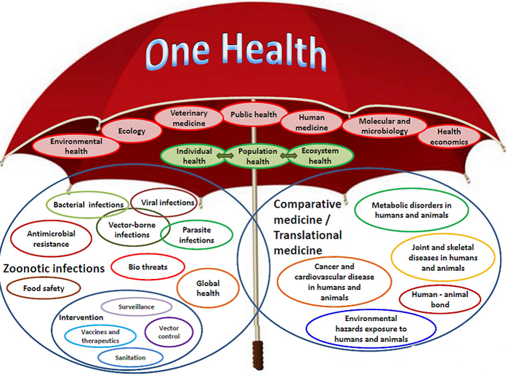
Le concept One Health
Stratégie mondiale visant à élargir les collaborations et les communications interdisciplinaires dans tous les aspects des soins de santé pour les humains, les animaux et l'environnement.

Slide 7
Plan de la communication
Caractérisation de souches d’entérobactéries productrices de carbapénèmases isolées de différentes origines
Animaux
Environnement
Alimentation
Bachiri T, Bakour S, Lalaoui R, Belkebla N, Allouache M, Rolain JM, Touati A. Occurrence of Carbapenemase-Producing Enterobacteriaceae Isolates in the Wildlife: First Report of OXA-48 in Wild Boars in Algeria. Microb Drug Resist.2018 Apr;24(3):337-345.
Yousfi M, Touati A, Muggeo A, Mira B, Asma B, Brasme L, Guillard T, de Champs C. Clonal dissemination of OXA-48-producing Enterobacter cloacae isolates from companion animals in Algeria. J Glob Antimicrob Resist. 2018 Mar;12:187-191.
Touati A, Mairi A, Baloul Y, Lalaoui R, Bakour S, Thighilt L, Gharout A,Rolain JM. First detection of Klebsiella pneumoniae producing OXA-48 in fresh vegetables from Béjaïa city, Algeria. J Glob Antimicrob Resist. 2017 Jun;9:17-18.
Tafoukt R, Touati A, Leangapichart T, Bakour S, Rolain JM. Characterization of OXA-48-like-producing Enterobacteriaceae isolated from river water in Algeria.Water Res. 2017 Sep 1;120:185-189.

Slide 8
Introduction

Slide 9
La résistance aux carbapénèmes chez les entérobactéries.
Production de BLSE ou de céphalosporinase associée à une imperméabilité membranaire.
Production de carbapénèmases.
L'un des mécanismes de résistance émergents les plus importants correspond à la production de carbapénèmases hydrolysant les carbapénèmes, qui confèrent une résistance à presque tous les β-lactamines.

Slide 10
KPC
Carbapénèmases
β-lactamases de classe A
β-lactamases de classe B
β-lactamases de classe D
OXA-48
NDM

Slide 11
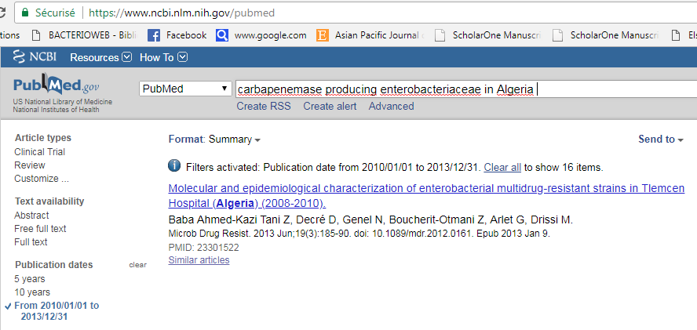
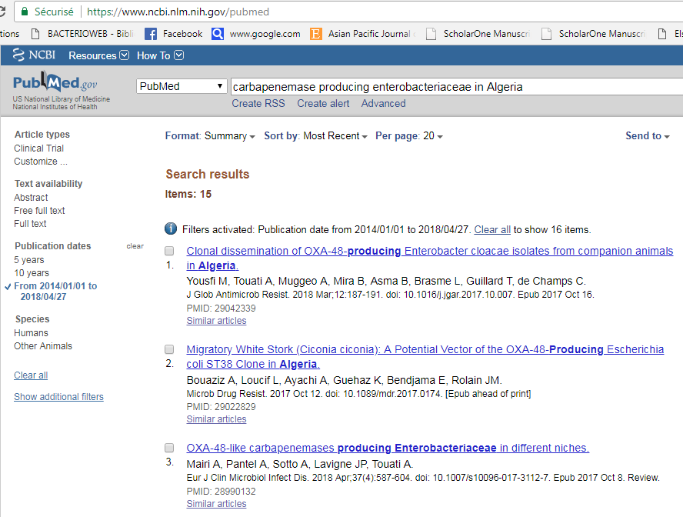

Slide 12
Méthodologie

Slide 13
Collecte des échantillons
Animaux sauvages
Septembre 2014 à Avril 2016
Sangliers (n = 168) et Macaques de Barbarie (n = 212)
Animaux de compagnie
Octobre 2015 à Avril 2016
Chiens (n=265), chats (n=49), chevaux (n=100) et oiseaux de compagnie (n=119)
Environnement hydrique
Mars 2015
Eau de l'Oued Soummam (n=20)
Végétaux
Janvier à Avril 2016
Echantillons de légumes frais(n= 87 )

Slide 14
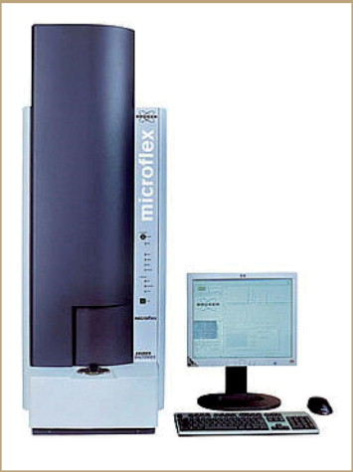
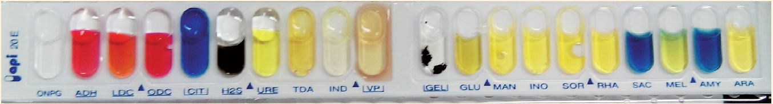
Isolement et identification
1. Isolement sur milieux de culture sélectifs:
MacConkey + Ertapénème (0.5 mg/L)
TSB + Ertapénème (0.5 mg/L) + amphotéricine (2 mg/L)
2. Identification
Galeries API 20E
MALDI TOF

Slide 15
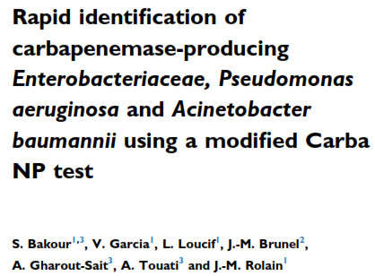
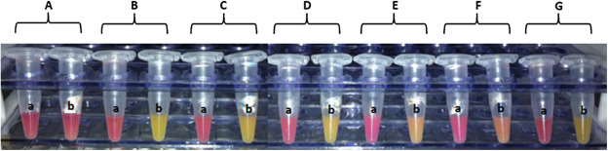
Sensibilité aux antibiotiques et détection phénotypique de carbapénèmase
Antibiogramme standard par diffusion sur gélose MH
Interprétations selon les recommandations de l’EUCAST
Plusieurs antibiotiques de différentes familles.
La production de carbapénèmases : Test de Hodge modifié, le CarbaNP-test modifié et l'inhibition par l'EDTA.

Slide 16
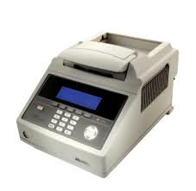
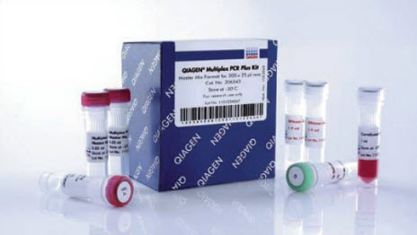
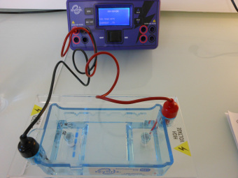
Analyse moléculaire des gènes de résistance
Criblage par PCR des gènes codant pour les carbapénèmases bla_{KPC}, bla_{VIM,} bla_{IMP}, bla_{NDM-1}, bla_{OXA-23-like}, bla_{OXA-58-like}, et bla_{OXA-48-like}
Gènes de BLSE et pAmpC associés ont été aussi criblés par PCR.
La présence de gènes PMQR (qnr, oqxAB, qepA et aac(6’)-Ib-cr) a été testée par PCR.

Slide 17
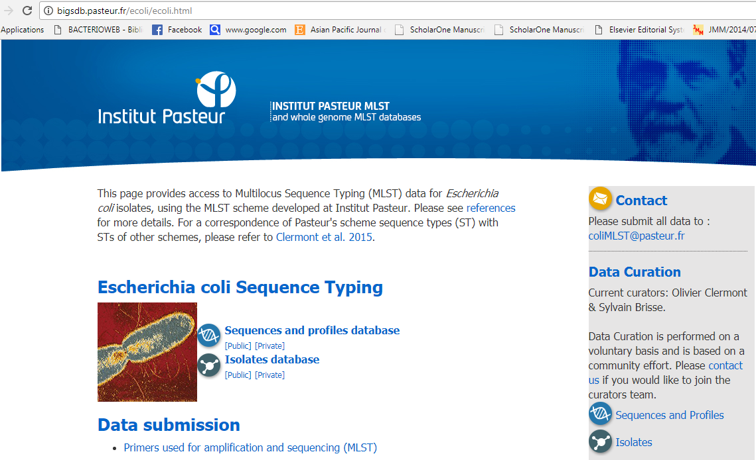
Multi-Locus Sequencing Typing

Slide 18
Résultats

Slide 19
Prévalence de souches d’EPC
Animaux de comapagnie
12 souches / 533 = 2.2%
Chats = 4% (2/49)
Chevaux = 4% (4/100)
Oiseaux = 1.7% (2/119)
Chiens = 1.5% (4/265)
Animaux sauvages
03 souches /380 = 0.8%
Sangliers = 1.8% (3/168)
Singe Magot = 0% (0/212)
Eau de rivière Soummam
20 souches /12
Végétaux
03 souches /87 = 3.4%

Slide 20
Identification des souches
 | E. coli | K. pneumoniae | E. cloacae | R. ornithinolytica | Citrobacter sp.
Environnement naturel | 12 | 3 | 0 | 3 | 2
Animaux de compagnie | 2 | 2 | 8 | 0 | 0
Animaux sauvages | 2 | 1 | 0 | 0 | 0
Végétaux | 0 | 3 | 0 | 0 | 0
Répartition des souches d’EPC par espèces

Slide 21
Sensibilité aux antibiotiques
Toutes les souches étaient résistantes aux pénicillines , à leurs associations avec les inhibiteurs et à l’Ertapénème.
Toutes les souches (excepté 4 souches) étaient sensibles au céfépime, céfotaxime, ceftazidime, aztréonam et à l’imipénème.
La Résistance au céfépime, céfotaxime, ceftazidime, aztréonam est associée à la coproduction d’une BLSE (CTX-M-15 chez 03 souches d’E. coli isolées d’eau de rivière) ou d’une Hyperproduction d’une Case (C. freundii)

Slide 22
Résultats MLST
MLST éffectuée sur les souches d’E. coli et de K. pneumoniae isolées d’animaux sauvages, végétaux et eau de rivière.
MLST des souches d’E. coli a montré 07 ST différents:
ST635 : Animaux sauvages
ST559, ST38, ST3541, ST3542, ST212 et ST1972: Eau
MLST des souches de Kp a montré 07 ST différents:
ST13 : Animaux sauvages
ST1877, ST351, et NST: Végétaux
ST133, ST2192 et ST2055: Eau

Slide 23
Conclusions
Présence d’EPC dans différentes niches
Différentes espèces ont été isolées.
Souches difficiles à détecter car sensibles à de nombreuses β-lactamines
L’Ertapénème est la molécule de choix pour la détection des EPC.
OXA-48 est la carbapénèmase exclusive détectée. Sauf que la MBL NDM-5 a été rapportée dans des échantillons de lait, chez des vaches laitières et chez des animaux de compagnie.
Pas d’expansion clonale
Différents véhicules pour ces bactéries résistantes, qui pourraient potentiellement être transférées à l‘Homme à travers la chaîne alimentaire, contact avec les animaux de compagnie, …etc.

Slide 24
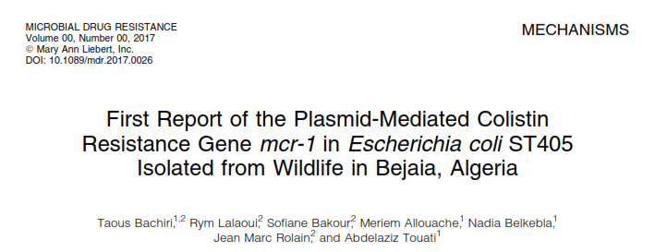
Le pire est-il à craindre?

Slide 25
Merci pour votre attention

